Slide 1
Motorcycle Safety Helmet Detection System ระบบตรวจจับหมวกนิรภัยของผู้ขับขี่รถจักรยานยนต์
รายงานความคืบหน้าครั้งที่ 4 : 23 / 07 / 55

Slide 2
System Overview
input
Preparation
Detect motion
Noise reduce
- Resize image
- Gray Scale
Average Motion
Detect
Smooth
Threshold
Ostu
output
Detect helmet
Motorcycle
classification
Car
Motorcycle
etc

Slide 3
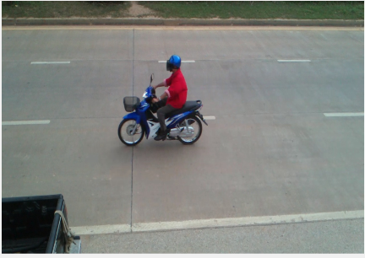
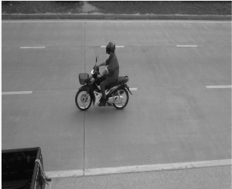
Preparation
input
output

Slide 4
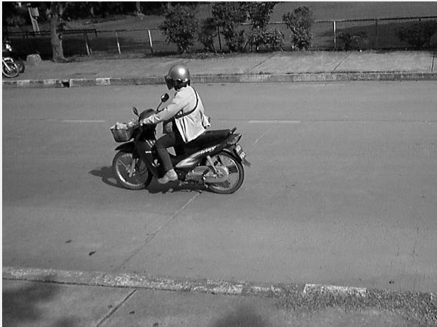
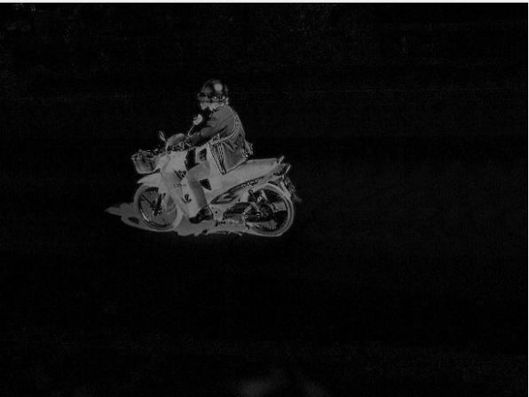
Detect motion
input
output

Slide 5
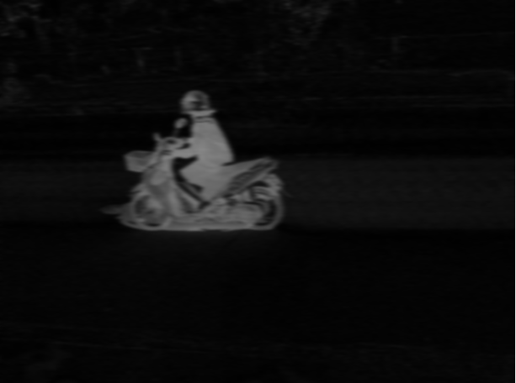
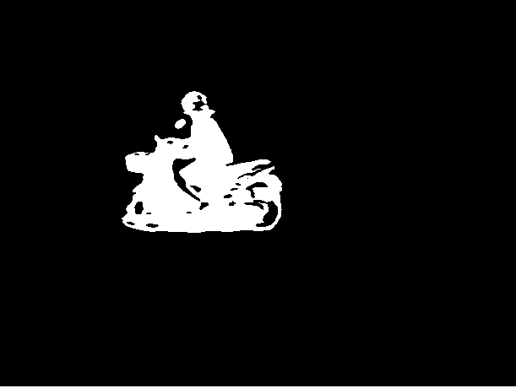
Noise Reduce
input
output

Slide 6
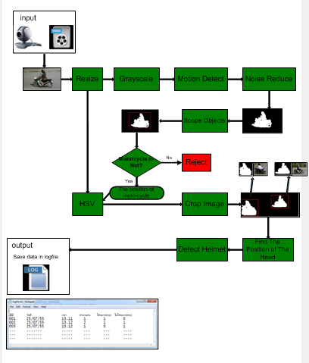

Slide 7
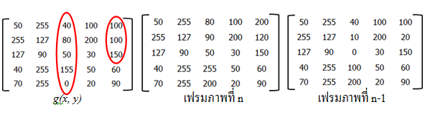
Motion Detect
เป็นกระบวนการที่ใช้ในการตรวจจับความเคลื่อนไหวของภาพ โดยอาศัยหลักการความแตกต่างของภาพทั้งสองภาพ (Background Subtraction) สามารถแทนด้วยสมการดังนี้
g(x , y) = f( x , y) – h(x, y)

Slide 8
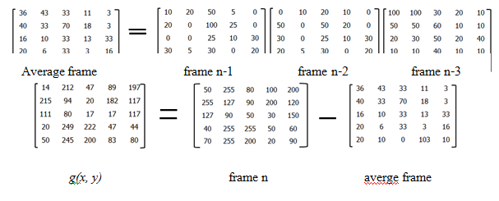
Average Motion Detect
เป็นกระบวนการที่นำการหาความแตกต่างของภาพมาประยุกต์ใช้เพื่อให้เกิดความแม่นยำมากขึ้น
g(x , y) = f( x , y) – avg(x, y)

Slide 9
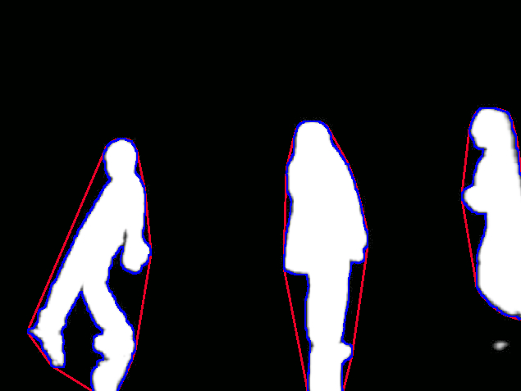

Contours
เป็นกระบวนการที่ใช้ในการหาขอบเขตของวัตถุในรูปภาพ เพื่อที่จะนำวัตถุนั้นมาใช้การในการวิเคราะห์ว่าวัตถุนั้นเป็นอะไร

